Slide 1

Memoria secondaria e off-line
Matteo Sonza Reorda
Politecnico di Torino
Dip. di Automatica e Informatica
Notes:
1

Slide 2
Sommario
Introduzione
Memorie a disco magnetico
Unità a stato solido
Memorie a nastro magnetico
Memorie ottiche.
Notes:
2

Slide 3
Introduzione
La memoria secondaria è normalmente composta da dischi magnetici e memorie flash; dischi ottici, cartucce e nastri costituiscono normalmente la memoria off-line.
Questi tipi di memorie sono importanti
nei sistemi general-purpose
nei sistemi special-purpose
nei centri di calcolo.
Queste memorie sono caratterizzate da non volatilità, basso costo ed elevato tempo di accesso.
Notes:
3

Slide 4
Memorie a disco magnetico
L’elemento di memoria è un disco ricoperto di materiale magnetico, su cui esistono una serie di tracce concentriche.
L’unità di memoria può essere costituita da più dischi: in tal caso essi sono connessi ad un unico asse e ruotano a velocità costante.
Ogni superficie (faccia) è dotata di una testina in grado di muoversi radialmente fin sulla traccia desiderata.
Le varie testine si muovono di solito in maniera solidale.
L’insieme delle tracce ad uguale distanza dal centro poste su facce diverse è denominato cilindro.
Notes:
10

Slide 5
Organizzazione
Tracce
Inter-Track
Gaps
Settori
Notes:
11

Slide 6
Organizzazione (II)
Tutte le tracce contengono lo stesso numero di bit, ma hanno una diversa lunghezza.
La densità lineare di informazione cresce quindi andando verso il centro.
Ogni traccia è organizzata in settori, corrispondenti all’unità di trasferimento.
Ogni settore è suddiviso in 2 campi, tra loro separati da appositi campi di gap:
il campo identificatore
il campo dati.
Notes:
12

Slide 7
Esempio: hard disk Seagate ST506
Settore 0
Settore 1
Gap1
ID
Field
0
Gap2
Data
Field
0
Gap3
Gap1
ID
Filed
1
Gap2
Data
Field
1
Gap3
17
7
41
515
20
Synch
Byte
Track
#
Head
#
Sector
#
CRC
Synch
Byte
Data
CRC
1
2
1
1
2
1
512
2
Notes:
13

Slide 8
Accesso al disco
Quando si desidera leggere/scrivere un dato, è necessario
posizionare la testina sopra la traccia, muovendo la testina
posizionare il settore sotto la testina, muovendo il disco
leggere il settore.

Slide 9
Tempo di accesso
Il tempo di accesso t_{A} è determinato da:
t_{S}: tempo per posizionare la testina sulla traccia opportuna (seek time)
t_{L}: tempo per posizionare la testina sul settore, all’interno della traccia (latency time)
t_{D}: tempo per leggere serialmente i dati (data-transfer time).
Si ha quindi che
t_{A}= t_{S}+ t_{L}+ t_{D}
Notes:
4

Slide 10
Accesso a blocchi
Dal momento che t_{S} e t_{L} sono significativi rispetto a t_{D}, i dati sono normalmente raggruppati in settori (di dimensioni indicativamente pari a 1 KB), e la lettura/scrittura dei dati avviene utilizzando il settore come unità minima di accesso.
Notes:
5

Slide 11
Densità di memorizzazione e velocità della testina
Detta T la densità (in bit/cm) di memorizzazione, e V la velocità (in cm/sec) della testina rispetto alla traccia, la velocità di trasferimento dati una volta che la testina è opportunamente posizionata è data da T×V.
Notes:
6

Slide 12
Codifica dei dati
Viene introdotta per evitare di dover utilizzare una traccia di clock per la sincronizzazione.
Una tecnica di codifica molto semplice è quella detta codifica di fase o Manchester.
Ogni bit di informazione viene memorizzato come una transizione da alto o basso, e viceversa.
0
1
0
1
1
1
0

Slide 13
Parametri tipici
Capacità: dal centinaio di GB ad alcuni TB
Fattore di forma: 8'', 5,25'', 3,5'', 2,5'', 1,8'', 1'', 0,85'' (i primi due sono oggi obsoleti)
Seek time: tra 5 e 15 ms
Transfer rate: da 40 a 130 MB/s
Velocità di rotazione: da 5400 a 15000 gpm.
Notes:
16

Slide 14
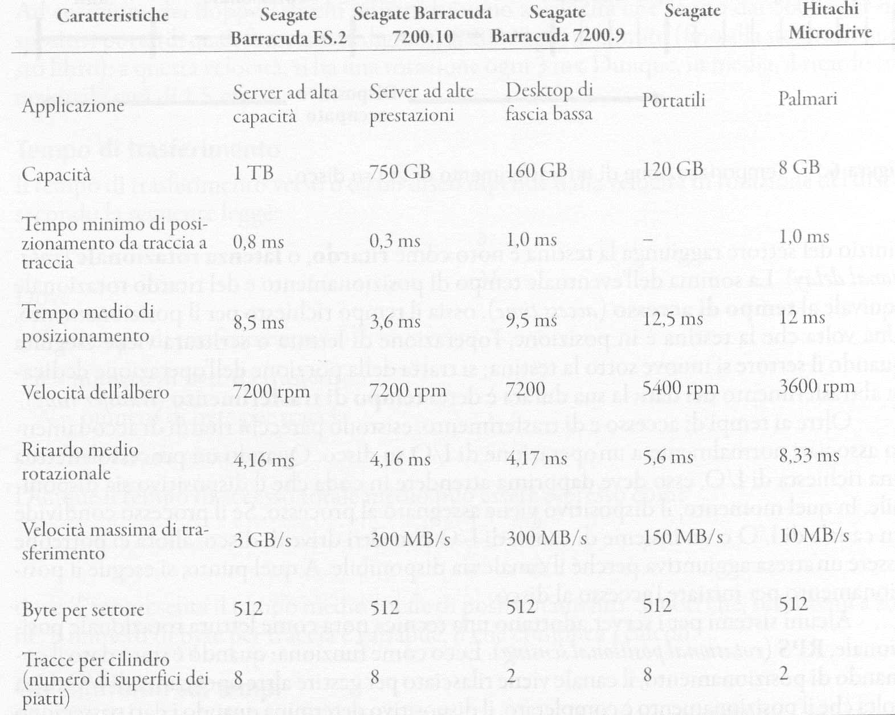
Esempi

Slide 15
Hard Disk di tipo Winchester
Prendono il nome dal codice convenzionale interno IBM con cui veniva denominato il primo prodotto di questo tipo, il disco modello 3340.
In questo caso la testina è molto vicina alla superficie del disco, in modo da permettere più alte densità di memorizzazione. In pratica essa poggia sul disco quando questo è fermo, ed è sollevata da questo da un effetto aerodinamico prodotto dal cuscino di «aria» generato dalla rotazione.
Il disco e la testina sono sigillati in un apposito involucro.
Notes:
17

Slide 16
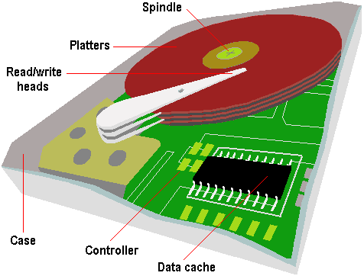
Hard Disk di tipo Winchester

Slide 17
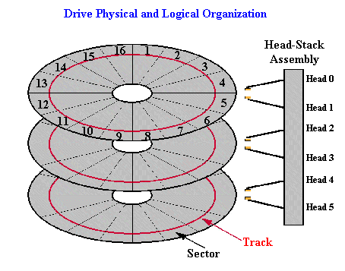
Hard Disk di tipo Winchester

Slide 18
Disk driver e disk controller
Il disk driver connette un disco con il disk controller.
Può includere
un data buffer, composto da una memoria a semiconduttore, che può funzionare da cache del disco
un'interfaccia IDE, SATA, SCSI o altro.
Il disk controller si interfaccia con il processore e la memoria.
Il trasferimento dati tra il disk controller e la memoria principale avviene spesso in DMA.

Slide 19
Unità a stato solido
NON sono ad accesso seriale, ma sono sempre più diffuse come memoria di massa secondaria
Realizzate con tecnologie elettroniche
Non hanno parti in movimento
Confronto con gli hard disk tradizionali:
Più resistenti agli shock fisici
Minore tempo di accesso (accesso casuale)
Minore latenza
Minore consumo
Più costose (circa 4x a parità di volume – 2016)
Tecnologia più utilizzata: Multi-level cell (MLC) NAND Flash.

Slide 20
Unità a stato solido
Caratteristiche principali (dispositivi consumer)
Capacità fino a 1TB
Transfer rate fino a ~500MB/s
Numero limitato di operazioni di riscrittura (2000÷3000)
Necessario “Wear leveling”
Problema di “Write amplification”
Funzionamento garantito per più di 10 anni per utilizzo “tipico” in un PC (~10GB di dati scritti al giorno).

Slide 21
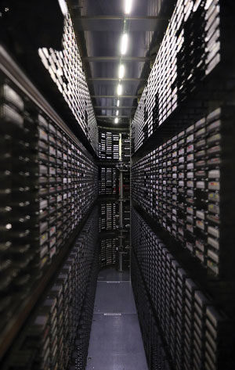
Memorie off-line
In alcuni contesti esiste la necessità di archiviare grandi moli di dati digitali (ad esempio filmati)
In questi casi il tempo di accesso non è un problema
I parametri importanti sono
Il costo, includendo il costo di manutenzione (che dipende dai tempi di obsolescenza dei supporti e dei formati adottati)
La durata
L’ingombro
Per queste applicazioni si usano
Nastri magnetici
Cartucce
Memorie ottiche
IEEE Spectrum, Maggio 2017
https://www.spectrum.ieee.org/computing/it/the-lost-picture-show-hollywood-archivists-cant-outpace-obsolescence
Notes:
https://www.spectrum.ieee.org/computing/it/the-lost-picture-show-hollywood-archivists-cant-outpace-obsolescence

Slide 22
Memorie a nastro magnetico
In questo caso il supporto è un nastro di plastica flessibile largo 1/2 pollice (12,65 mm), su cui sono memorizzate un certo numero di tracce parallele (ad esempio 9).
Ogni traccia possiede la sua testina, ed è quindi possibile leggere/scrivere contemporaneamente le varie tracce.
Per esempio, in alcuni nastri i bit di ogni byte sono distribuiti tra le prime 8 tracce; l’ultima contiene un codice di parità.
I dati sono organizzati in record, che possono essere di dimensione fissa (e quindi sostituibili da altri) o variabile (ottimizzando l’uso del nastro).
Notes:
19

Slide 23
Organizzazione di un nastro
record
gap
record
Traccia 1
Traccia 2
Traccia 3
Traccia 4
Traccia 5
Traccia 6
Traccia 7
Traccia 8
Traccia 9
Notes:
20

Slide 24
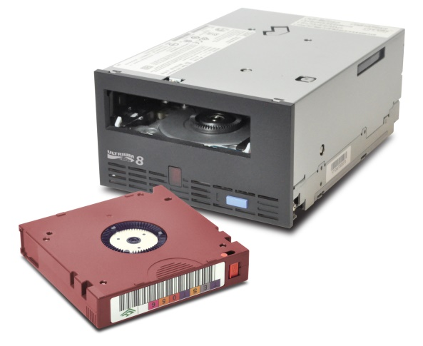

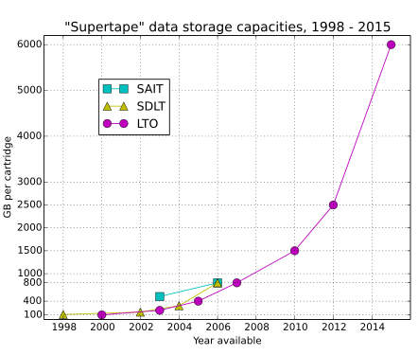
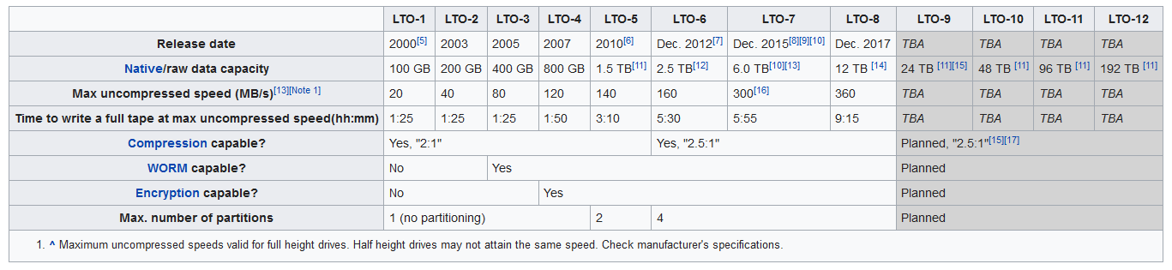
Linear Tape-Open (LTO)
LTO (anche noto come Ultrium) è lo standard dominante nel mercato dei super-tape, caratterizzati da grandi capacità di memorizzazione.
Notes:
https://en.wikipedia.org/wiki/Linear_Tape-Open

Slide 25
Applicazioni dei nastri magnetici
Rappresentano il mezzo più diffuso di memorizzazione off-line, tipicamente per gestire il backup nei data center.
Con la diffusione dei dispositivi per la manipolazione automatica dei nastri (detti robot) ha permesso di utilizzarli anche come memorie on-line in applicazioni per cui sono accettabili tempi di accesso di qualche secondo/minuto.

Slide 26
Memorie ottiche
Sono diffuse sotto forma di dischi ottici.
Hanno le seguenti caratteristiche:
capacità intorno ai Gbyte
elevati tempi di accesso (1s)
data transfer rate come negli hard-disk (decine di Mbyte/s)
elevata affidabilità (grazie alla mancanza di parti meccaniche vicine o a contatto, come nei dischi e nastri magnetici).
Notes:
25

Slide 27
Organizzazione
Possono essere adottate due diverse soluzioni :
CAV (Constant Angular Velocity): è la soluzione adottata sui dischi magnetici; il disco è organizzato in tracce concentriche, e le tracce esterne hanno minore densità lineare di memorizzazione; ogni settore è accessibile direttamente specificando traccia e numero di settore;
CLV (Constant Linear Velocity): è la soluzione adotta per i CD musicali, CD-ROM e DVD; il raggio laser scandisce le fosse/piazzole a velocità lineare costante (con velocità angolare quindi variabile), seguendo una traiettoria a spirale; all’inizio di ogni settore, un identificatore specifica il valore corrente del minuto/secondo/blocco; l’accesso casuale è più laborioso.
Notes:
26

Slide 28
CAV
Traccia 0, Settore 0
Notes:
27

Slide 29
CLV
Valori tipici per un CR-ROM:
distanza tra le tracce: 1,6 μm
raggio utile: 32,55 mm
numero di spire: 20344
lunghezza totale della traccia: 5,27 Km
velocità: 1,2 m/sec
tempo per percorrere l’intera traccia: 4391 sec = 73,2 min
densità di memorizzazione: 176,4 Kbyte/sec
capacità totale: 774.57 Mbyte.
Notes:
28

Slide 30
Tipologie di dischi ottici
CD
CD-ROM
WORM
CD-RW
DVD
Differiscono per
Capacità
Alterabilità
Meccanismo di funzionamento.

Slide 31
CD
Sono dischi non cancellabili che memorizzano informazioni audio.
Lo standard prevede dischi da 12 cm che possono memorizzare circa 60 minuti di registrazione sonora.

Slide 32
CD-ROM
Sono dischi ottici non cancellabili per la memorizzazione di informazioni in forma elettronica.
Lo standard prevede dischi da 12 cm che contengono oltre 550 Mbyte.
I dati sono organizzati in una sola traccia a spirale.
Lungo la traccia sono incise fosse (pits) e piazzole (lands) aventi circa 0,6μm di diametro, che memorizzano l’informazione binaria.
Un raggio laser percorre le tracce: a seconda che incontri una fossa o una piazzola esso viene riflesso in modo diverso, permettendo ad un rivelatore di rigenerare l’informazione memorizzata.
Notes:
29

Slide 33
CD-Rewritable (CD-RW)
Furono lanciati da Philips e Sony nel 1997.
Possono essere riscritti un numero arbitrario di volte.
Il loro funzionamento si basa su una combinazione di argento, indio, antimonio e tellurio. Questa miscela ha le seguenti proprietà
quando viene riscaldata ad una certa temperatura (200°) e poi raffreddata, diventa cristallina
quando invece viene riscaldata ad una temperatura più elevata (500°-700°) e poi raffreddata, diventa amorfa
quando un raggio laser illumina una parte di disco resa cristallina, il sottostante strato metallico lo riflette; quando invece illumina una parte amorfa, viene assorbito.

Slide 34
Velocità di accesso
Per i driver in grado di scrivere un CD-R o CD-RW viene normalmente indicata da 3 numeri, che indicano (rispetto ad un’unità base pari a 150 KB/s)
la velocità di scrittura
la velocità di riscrittura
la velocità di lettura.
Esempio
12x2x24

Slide 35

DVD (Digital Video Disk)
È il risultato di un accordo del 1996 tra 11 produttori.
Ha 4 formati:
SD-5: single-sided/single-layered disc, storage capacity di 4.7 GB
SD-9: single-sided/dual-layered disc, storage capacity di 8.5 GB
SD-10: dual-sided/single-layered disc, storage capacity di 9.4 GB
SD-18: a dual-sided/dual-layered disc, storage capacity di 17 GB.
Il tempo per leggere un’intera traccia è di 135 minuti.
È attualmente utilizzato principalmente per la memorizzazione di contenuti video.
Notes:
http://www.e-town.com/news/articles/dvdsidemfc.html

Slide 36
DVD: formati
I formati previsti sono:
DVD-ROM: memorizzazione di grandi quantità di dati
DVD-Video: video
DVD-Audio: audio
DVD-R: scrivibile una sola volta
DVD-RAM, cui si sono poi affiancati i formati DVD-RW e DVD+RW.

Slide 37
DVD e CD-ROM
DVD CD-ROM
Diametro del disco 120 mm 120 mm
Spessore del disco 1,2 mm (0.6 mm x 2) 1,2 mm
Numero di superfici 1 o 2 1
Numero di strati 1 o 2 1
Diametro del buco centrale 15 mm 15 mm
Dimensione min. piazzole 0,4 μm 0,834 μm
Distanza tra le tracce 0,74 μm 1,6 μm
Velocità media di trasf. 4,7 Mbytes/sec 0,15 Mbytes/sec
Capacità (1 strato, 1 sup.) 5 Gbytes 0,682 Gbytes
Capacità (2 strati, 2 sup.) 17 Gbytes -
Notes:
http://cdi.ucla.edu/dvd/dvd.html

Slide 38

Blue-ray Disk (BD)
Sono il formato utilizzato per memorizzare dati e video ad alta definizione.
Usa un raggio laser con lunghezza d'onda diversa da quella dei DVD (405 nm anzichè 650 nm).
Nella versione più capiente può memorizzare fino a 200 GB.

